Slide 1
Автор работы: ученик 10 «а» класса
Баев Дмитрий Олегович
Научные руководители: учитель биологии Мордвинкина Т. А. социальный педагог Мордвинкина Н.Ф.
Архитектурная фантазия.
Влияние современных построек на здоровье человека

Slide 2
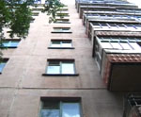
Цель проекта:
Выявить влияние архитектуры современного города на эмоциональное и психологическое состояние человека.

Slide 3
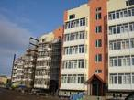
Задачи проекта:
Проанализировать научно-публицистическую литературу, раскрывающие проблему влияния архитектурных построек на эмоциональное состояние человека.
Провести тестирование учащихся 9 - 11 классов с целью выяснение влияния цветовой гаммы зданий и в том числе фасада школы и школьных помещений на эмоциональное состояние школьников.
Анализ архитектурных построек в микрорайоне лицея №2.
Провести анкетирование учащихся 9 - 11 классов для изучения влияния современной архитектуры на эмоциональное состояние человека.

Slide 4
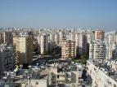
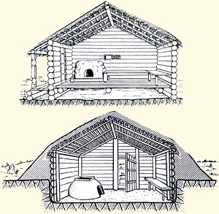
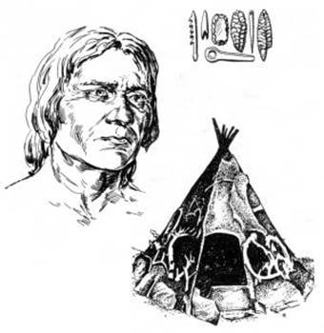
Каменные джунгли

Slide 5




Типы современных жилых домов
Одноэтажный одноквартирный дом
Двухэтажный одноквартирный дом (коттедж)
Многоквартирный малоэтажный дом
Многоквартирный высотный дом

Slide 6
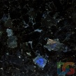
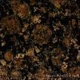
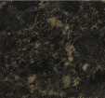
Строительные материалы, используемые в строительстве
гранит, который составляет основу всех железобетонных конструкций, имеет высокую естественную степень радиоактивности

Slide 7
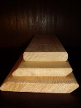
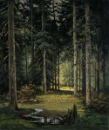
Строительные материалы,
используемые в строительстве
Дерево – это экологически чистый материал, который используется в строительстве домов, но возникает экологическая проблема вырубки лесов

Slide 8
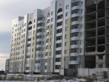
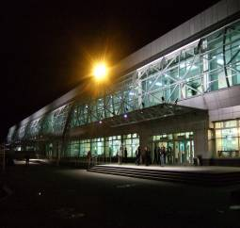
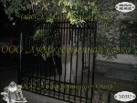
Человек сам создает вредную для себя среду

Slide 9
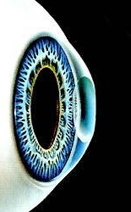
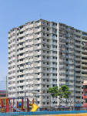
Влияние построек на глаза

Slide 10
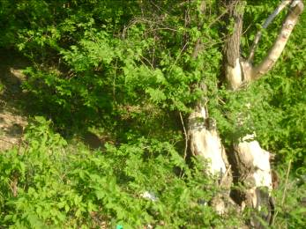
Влияние построек на глаза

Slide 11

Влияние однотипных построек
на здоровье человека
Образ современной архитектурной среды воспринимается человеком как агрессивный, вызывает психофизиологическую напряженность.

Slide 12
Влияние современных типовых зданий на человека

Slide 13
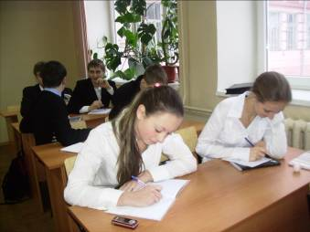
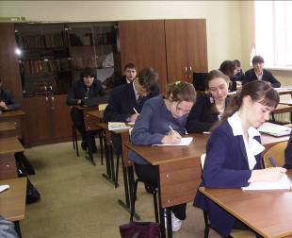
Исследовательская деятельность
Изучение архитектурных построек в микрорайоне
Интервьюирование жителей микрорайона и учащихся 9 – 11 - х классов
Тестирование и анкетирование учащихся 9 – 11 - х классов

Slide 14
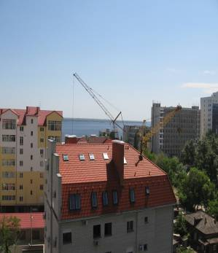
Влияние современных зданий с яркой цветовой гаммой на человека

Slide 15
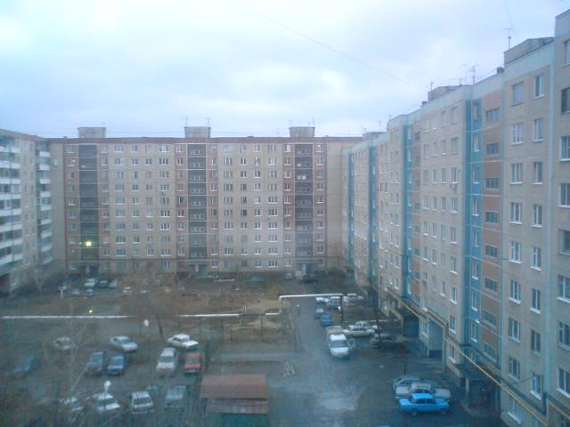
Анализ построек, которые окружают наших учеников

Slide 16
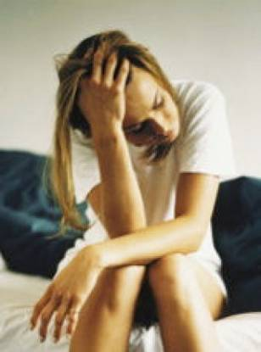
Отношение к современным постройкам

Slide 17
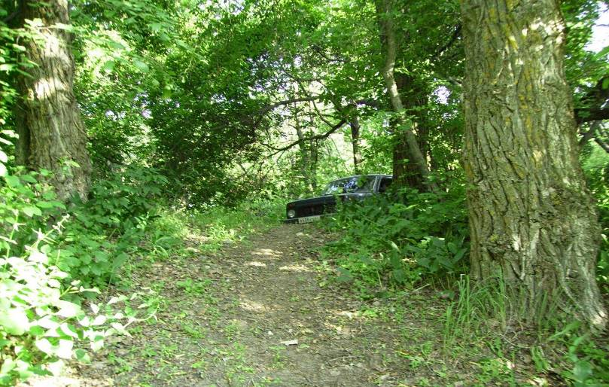
Влияние окружающей среды на эмоциональное состояние человека

Slide 18

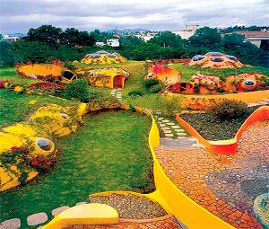
Биоархитектура
Биоархитектура – это попытка воссоздать живые организмы при помощи архитектуры.

Slide 19
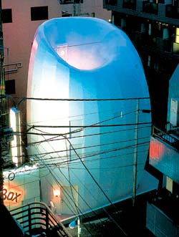
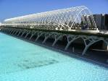
Био-тек
На смену квадратным, неестественным формам зданий должны прийти мягкие, повторяющие плавные линии живого формы

Slide 20


Блоб-архитектура
Здание напоминает формой что-то округлое и мягкое, некий сгу­сток инопланетной живой субстан­ции, готовый разрастись и поглотить все вокруг.

Slide 21
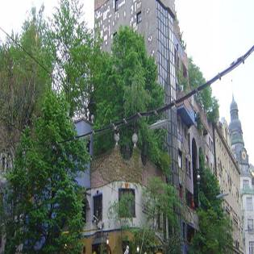
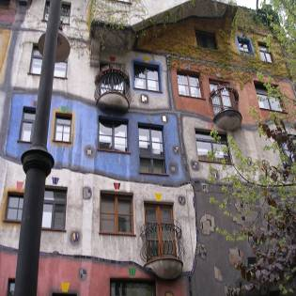
Биоморфные здания
В городах появляется все больше биоморфных зданий

Slide 22
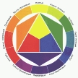
Цвет – это свет
Другой немаловажной экологической проблемой является влияние цветовой гаммы на здоровье человека

Slide 23
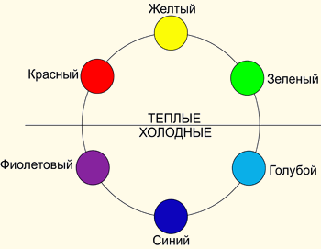

Теплые и холодные цвета
Яркость цвета

Slide 24

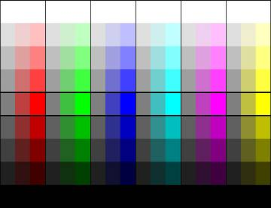
Оттенки цвета
Насыщенность цвета

Slide 25

ЖЕЛТЫЙ ЦВЕТ
Психологическое восприятие
АССОЦИАЦИИ ШКОЛЬНИКОВ
Оптимизм,
Надежда,
Успех,
Позитивное отношение
к жизни

Slide 26
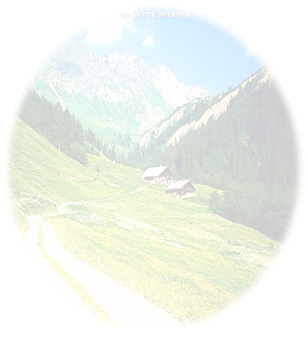
ЗЕЛЕНЫЙ ЦВЕТ
Психологическое восприятие
АССОЦИАЦИИ ШКОЛЬНИКОВ
Природа,
Земля,
Здоровье,
Обновление

Slide 27

СИНИЙ ЦВЕТ
Психологическое восприятие
АССОЦИАЦИИ ШКОЛЬНИКОВ
Доверие,
Консерватизм,
Защищенность,
Чистота,
Печаль,
Порядок

Slide 28

КРАСНЫЙ ЦВЕТ
Психологическое восприятие
АССОЦИАЦИИ ШКОЛЬНИКОВ
Мощь,
Энергия,
Любовь,
Страсть,
Агрессия,
Опасность

Slide 29
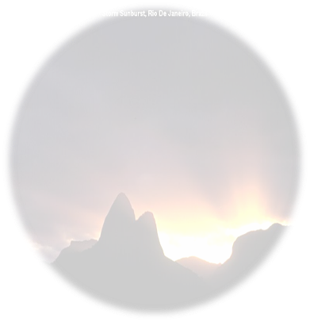
ЧЕРНЫЙ ЦВЕТ
Психологическое восприятие
АССОЦИАЦИИ ШКОЛЬНИКОВ
Сила,
Утонченность,
Тайна,
Страх,
Несчастье,
Смерть

Slide 30
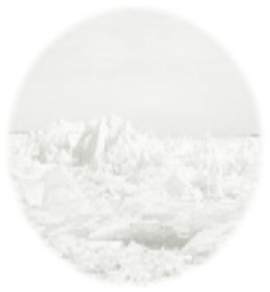
БЕЛЫЙ ЦВЕТ
Психологическое восприятие
АССОЦИАЦИИ ШКОЛЬНИКОВ
Чистота,
Непорочность,
Точность,
Невинность,
Стерильность

Slide 31

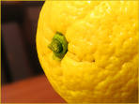
Влияние цвета на здоровье человека
Максимальное влияние на человека оказывает красный цвет
Желтый – тонизирующий цвет

Slide 32
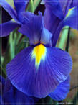
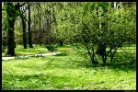
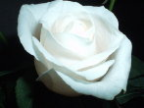

Влияние цвета на здоровье человека
Зеленый цвет оказывает освежающее и одновременно успокаивающее действие на организм
Длительное воздействие синего может вогнать в депрессию
Белый цвет гасит раздражение, но утомляет
Черный цвет сосредотачивает,
угнетает, вводит в оцепенение

Slide 33
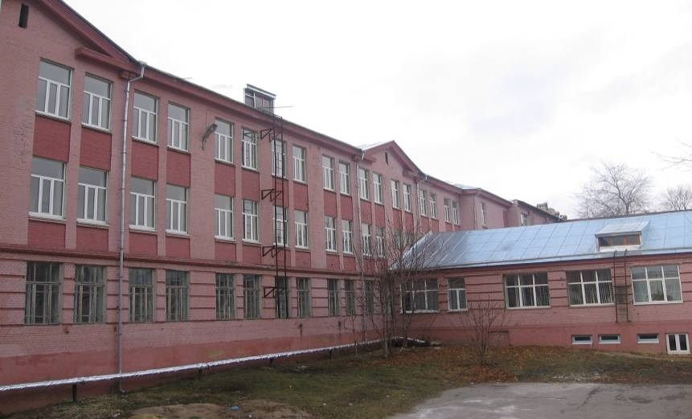
Отношение учащихся к цветовой гамме своей школы

Slide 34
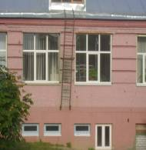
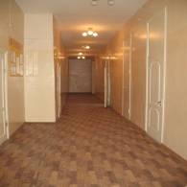
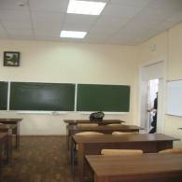
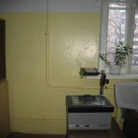
Отношение учащихся к цветовой гамме своей школы

Slide 35
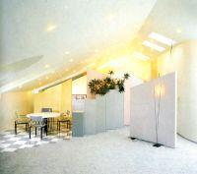
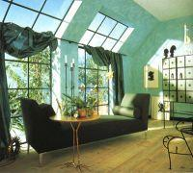


Цвет в интерьере
Белый
Зеленый
Создает ощущение простора
Хорош для любых помещений
Красный
Желтый
Для создания интеллектуальной атмосферы
Его используют в помещениях, где приветствуется активность

Slide 36
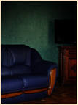
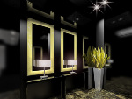
Цвет в интерьере
Синий
Черный
Способствует креативности
Ощущение замкнутости пространства и отсутствия воздуха

Slide 37
Наши рекомендации
Обратиться к истории и возродить забытые традиции;
Избавиться от однообразия путем перемены цвета и добавления ярких красок скучным домам;
При покраске помещений учитывать значение цветов и их влияние на настроение человека;
Внешнему облику зданий добавить больше творческих элементов: скульптуры, лепнину;
Прислушиваться к мнению горожан и к мнению учеников соответственно.

Slide 38
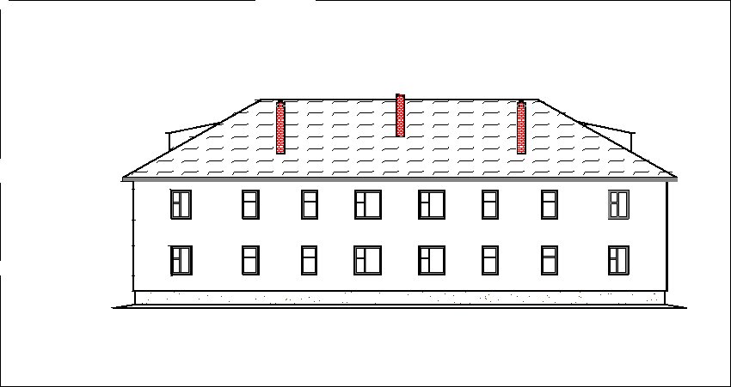
Макет жилого здания

Slide 39
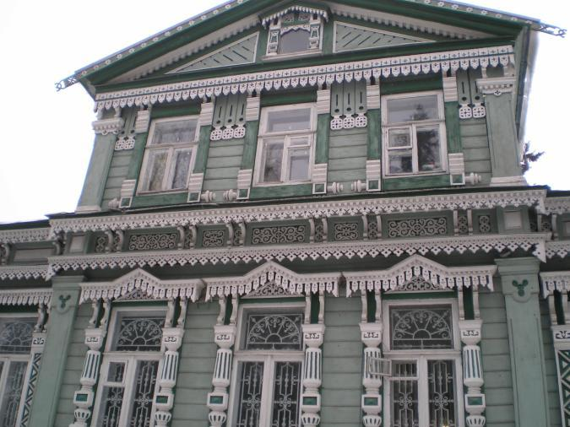
Макет жилого здания

Slide 40
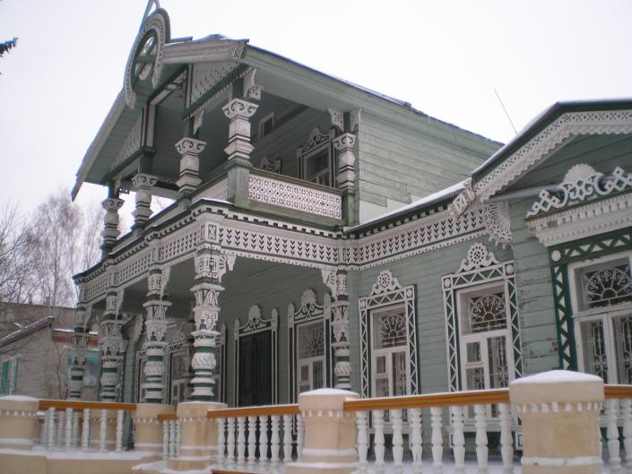
Макет жилого здания

Slide 41
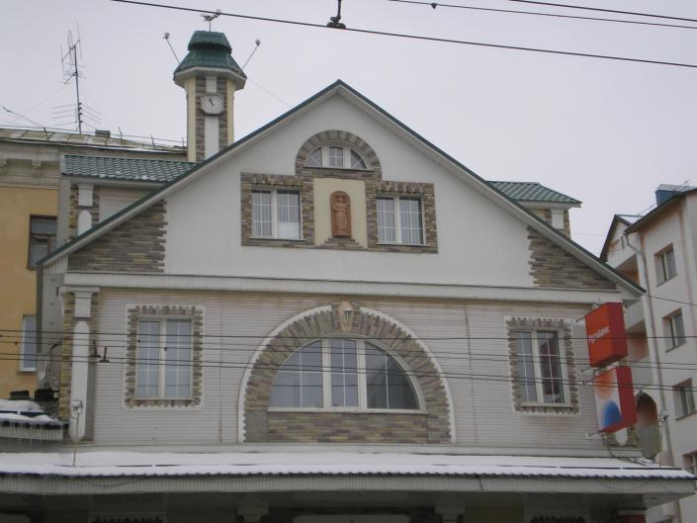
Макет жилого здания

Slide 42
СПАСИБО ЗА ВНИМАНИЕ !

